Slide 1



Aplicación para la gestión del ocio
Grupo 2.3

Slide 2

Visión

Slide 3
Introducción
Propósito:
Centralizar actividades y locales de ocio en una sola plataforma.
Ofrecer una plataforma que beneficie tanto a usuarios como a propietarios.
Solucionar la dispersión de la oferta relativa al ocio.
Alcance: Inicialmente enfocada en Granada. Conectando a usuarios y locales en zonas clave de la ciudad.

Slide 4


Posicionamiento
Oportunidad de negocio: gran oferta de ocio y actividades. Diferentes tipos de consumidores (estudiantes, turistas…)
Problema: fragmentación en la información del ocio que afecta tanto a usuarios como a establecimientos.
Solución: plataforma que centraliza la oferta de ocio en Granada.

Slide 5

Usuarios y stakeholders
Usuarios genéricos (consumidores): valorar actividades y locales. Gestionar actividades propias.
Empresarios: gestiona y administra un local de ocio. No interactúa directamente directamente con la plataforma.
Administradores: persona designada para gestionar perfil de empresas. Gestionar y actualizar eventos y ofertas. Responder reseñas.

Slide 6

User-Personas

Slide 7



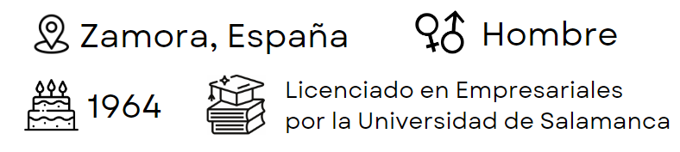

Juan Alfonso Franco Carvajal
Quiere darse a conocer por encima de los demás propietarios de locales de ocio nocturno.
Ahorrar dinero en RRPP y publicidad. Modernizar su estrategia de marketing.
iPhone 14/MacBook Pro

Slide 8

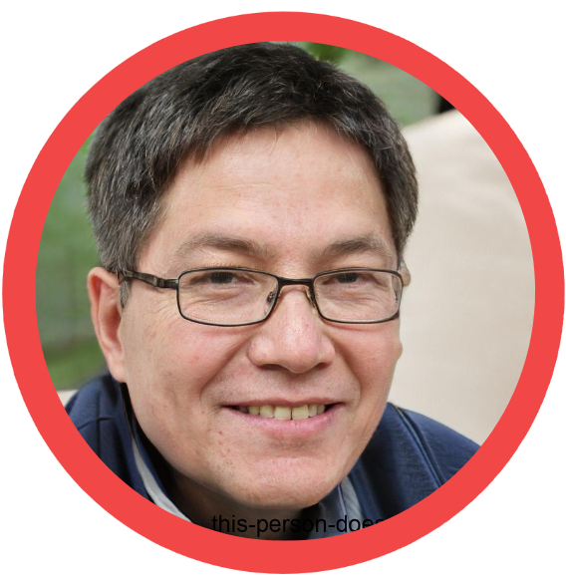


Edwin Yueng-Weng
Quiere encontrar locales y alternativas de ocio durante su estancia en la ciudad de Granada
Explorar sitios y eventos populares recomendados por otros turistas y con reseñas en su idioma
Samsung Galaxy S22

Slide 9




Sarah Smith
Quiere encontrar lugares y experiencias que poder compartir en sus redes.
Aumentar sus seguidores y relevancia como influencer durante su Erasmus en Granada
iPhone 13/MacBook Pro

Slide 10

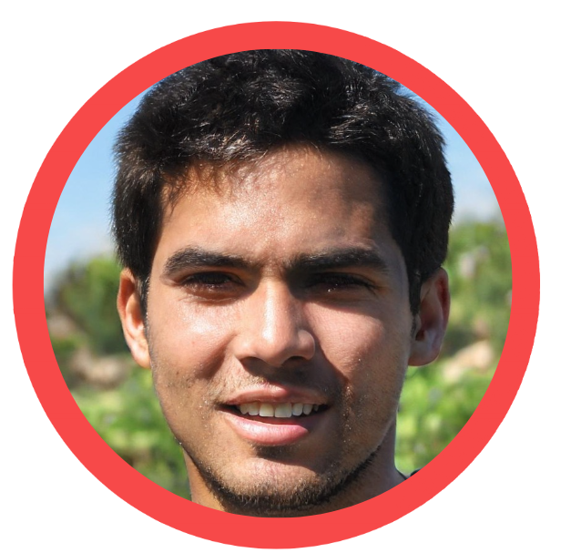


Miguel Cedeño Herrera
Quiere ser un poco más sociable y salir más con sus amigos.
Busca ambientes tranquilos y acogedores que se ajustan a su estilo. Socializar a su ritmo.
Oppo A18

Slide 11

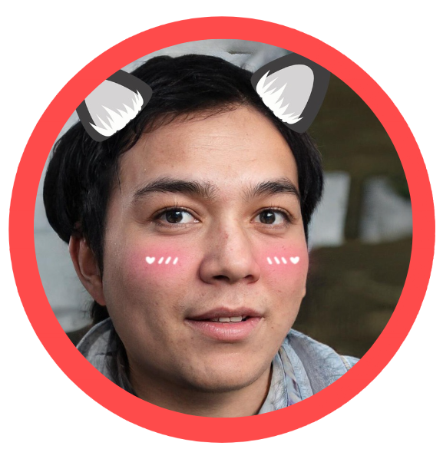


Luis Quispe Huamán
Hacer amigos en eventos relacionados con la cultura japonesa y coreana (KPOP, Anime, manga)
Quiere conocer gente con intereses comunes en la ciudad.
Portátil con Windows 8 que le regaló su primo porque se le había estropeado y él mismo lo arregló.

Slide 12

StoryBoard

Slide 13
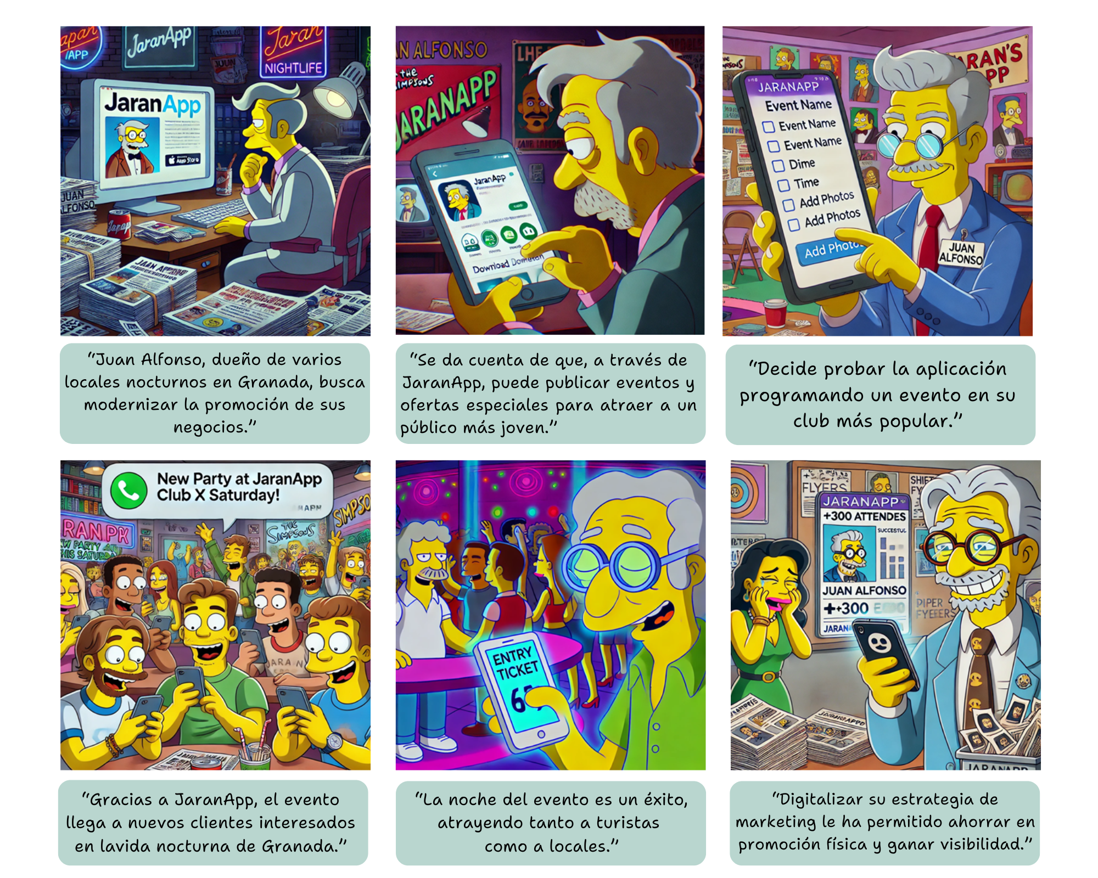

Slide 14
Gracias por su atención
Enrique Camacho García
Alejandro Rodger Marín
Alexander Collado Rojas

